Slide 1





ĐỒ ÁN KHAI PHÁ DỮ LIỆU
DỰ BÁO ĐIỆN NĂNG
VÀ PHÁT HIỆN
BẤT THƯỜNG
NHÓM 7 · Nguyễn Tăng Gia Quý · Văn Phước Nhật Phi · Chu Văn Nam

Slide 2

NỘI DUNG THUYẾT TRÌNH
01
DỮ LIỆU BDG2
03
XÂY DỰNG ĐẶC TRƯNG
Nguồn và các bảng dữ liệu
10 biến và kiểm soát tương lai
02
KHẢO SÁT & XỬ LÝ
04
THỰC NGHIỆM
Thiếu, trùng, ngoại lệ, ghép bảng
Chia tập, lựa chọn, cảnh báo

Slide 3

BÀI TOÁN NGHIÊN CỨU
BÀI TOÁN 01
BÀI TOÁN 02
Dự báo điện năng
Phát hiện bất thường
Dùng đặc trưng thời gian, công năng và lịch sử điện để ước lượng mức tiêu thụ giờ.
So sánh điện raw với dự báo và đối chiếu các điểm khác biệt bằng Isolation Forest.

Slide 4
4 NGUỒN DỮ LIỆU BDG2
RAW ELECTRICITY
CLEANED ELECTRICITY
17.544 dòng × 1.579 cột
17.544 dòng × 1.579 cột
meters/raw/electricity.csv
meters/cleaned/electricity_cleaned.csv
Giữ số điện gốc để khảo sát và phát hiện bất thường.
Giá trị đã làm sạch, làm nhãn để huấn luyện mô hình.
METADATA
WEATHER
1.636 dòng × 32 cột
331.166 dòng × 10 cột
metadata/metadata.csv
weather/weather.csv
Thông tin định danh, công năng, quy mô tòa nhà.
Các thông số thời tiết theo khu vực và thời điểm.

Slide 5


ELECTRICITY: DẠNG RỘNG VÀ DẠNG DÀI
DẠNG RỘNG (CSV GỐC)
DẠNG DÀI (SAU CHUYỂN)
timestamp
Tòa A
Tòa B
timestamp
building_id
raw_kwh
Giờ t
kWh(A, t)
kWh(B, t)
→
Giờ t
Tòa A
kWh(A, t)
Giờ t+1
kWh(A, t+1)
kWh(B, t+1)
Giờ t
Tòa B
kWh(B, t)
Giờ t+1
Tòa A
kWh(A, t+1)
17.544 dòng × 1.579 cột (có timestamp)
27.684.432 vị trí giờ–tòa (gồm NaN)
RAW ELECTRICITY – electricity.csv
CLEANED – electricity_cleaned.csv
raw_kwh: điện gốc, dùng rà soát bất thường.
clean_kwh → electricity: biến mục tiêu dự báo.

Slide 6
METADATA: THÔNG TIN TÒA NHÀ
BẢNG METADATA LƯU NHỮNG THÔNG TIN GÌ?
Bảng mô tả từng công trình: mã tòa nhà, khu vực, mục đích sử dụng, năm xây dựng, diện tích (m²/ft²), số tầng, số người sử dụng và vị trí địa lý. Ngoài ra còn có thông tin về hệ thống năng lượng và một số chỉ số hiệu suất công trình.

Slide 7
WEATHER: DỮ LIỆU THỜI TIẾT
BẢNG WEATHER GHI NHẬN NHỮNG YẾU TỐ NÀO?
Bảng ghi nhận điều kiện khí tượng theo từng giờ tại từng khu vực: nhiệt độ không khí, mức độ che phủ mây, điểm sương, lượng mưa, áp suất khí quyển, hướng gió và tốc độ gió. Các yếu tố này giúp khảo sát ảnh hưởng thời tiết đến nhu cầu sử dụng điện.

Slide 8
KHẢO SÁT CHẤT LƯỢNG DỮ LIỆU
Trên 27.684.432 vị trí giờ–tòa · 1.578 tòa điện ban đầu
1.312.095
1.504.197
192.102
1.159.758
Giờ thiếu Raw
Giờ thiếu Cleaned
Raw có, Cleaned thiếu
Giờ Raw bằng 0
HƯỚNG XỬ LÝ: Cleaned thiếu → không dùng làm nhãn Train/Test; Raw thiếu → giữ NaN; điện bằng 0 → giữ để khảo sát, không mặc định là lỗi. Điểm IQR được đánh dấu, không xóa hàng loạt.

Slide 9
TIỀN XỬ LÝ: 6 BƯỚC
01
CHUẨN HÓA
02
LƯỚI GIỜ
03
KIỂM TRA THIẾU
timestamp về datetime; kiểm tra khóa
Sắp xếp theo tòa và bổ sung mốc giờ
Phân biệt NaN, số 0 và số âm
04
ĐÁNH DẤU IQR
05
TÍCH HỢP
06
LỌC TÒA
629.420 điểm vượt IQR; không xóa
Ghép raw, cleaned, metadata, weather
Train ≥1.000; Val/Test ≥300 mỗi kỳ

Slide 10
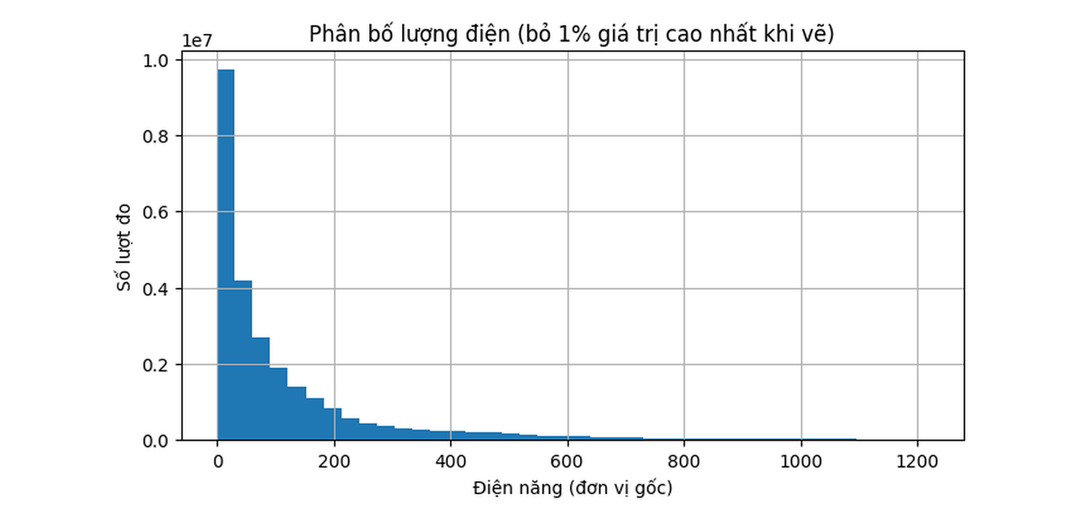
PHÂN BỐ TIÊU THỤ ĐIỆN RAW
TRUNG BÌNH
138,542 kWh
TRUNG VỊ
54,377 kWh
LỚN NHẤT
221.228 kWh

Slide 11
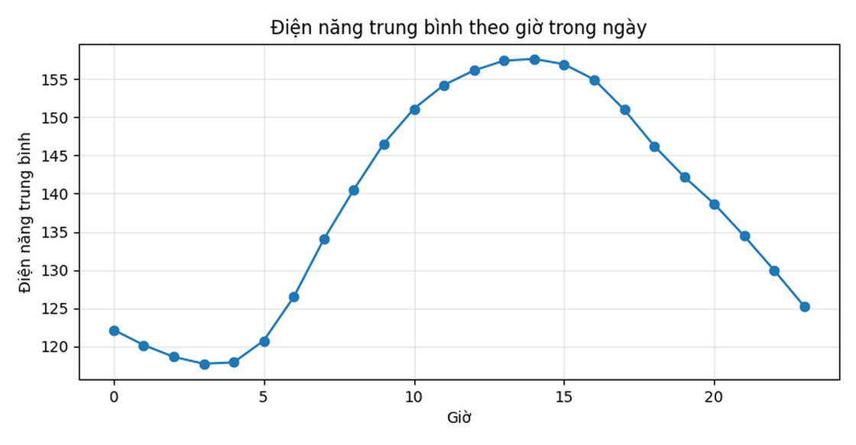
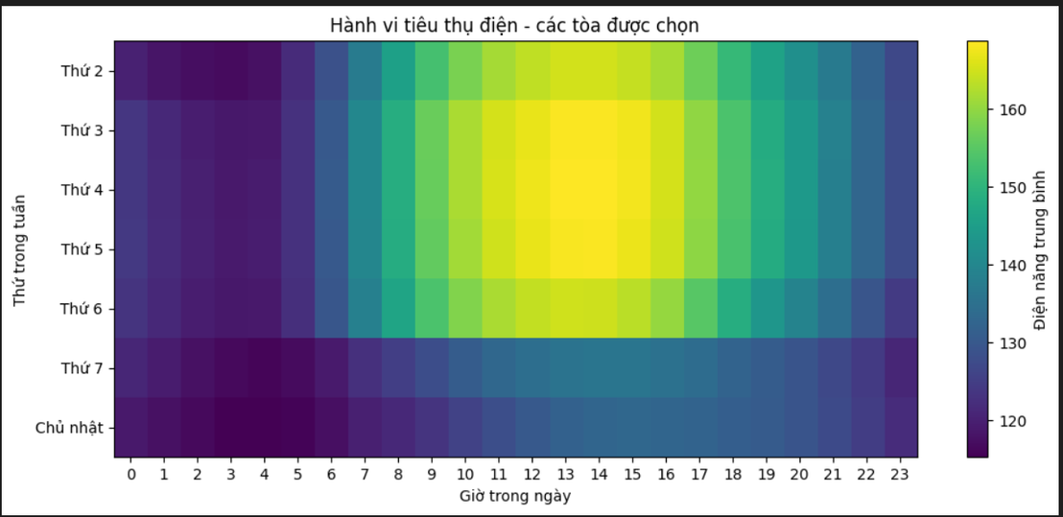
PHÂN TÍCH BIẾN ĐỘNG THEO THỜI GIAN
EDA trên dữ liệu FULL 2016–2017 · biểu đồ theo giờ và thứ trong tuần
Điện trung bình theo giờ
Theo giờ và thứ trong tuần

Slide 12
10 ĐẶC TRƯNG ĐẦU VÀO
THỜI GIAN
TÒA NHÀ
LỊCH SỬ ĐIỆN
THỜI TIẾT
4 biến
2 biến
3 biến
1 biến
hour
weekday
month
weekend
building_code
usage_code
lag24
lag168
rolling24
temp_lag24

Slide 13
10 ĐẶC TRƯNG ĐẦU VÀO
Thời gian (4 biến): hour, weekday, month, weekend – xác định giờ, thứ, tháng và ngày cuối tuần.
Tòa nhà (2 biến): building_code, usage_code – xác định mã tòa nhà và loại công năng sử dụng.
Lịch sử điện (3 biến): lag24, lag168, rolling24 – điện năng 24 giờ trước, 168 giờ trước và trung bình 24 giờ trong quá khứ.
Thời tiết (1 biến): temp_lag24 – nhiệt độ không khí cách thời điểm dự báo 24 giờ.

Slide 14
CHIA DỮ LIỆU THEO THỜI GIAN
TRAIN
VALIDATION
TEST
01–12/2016
01–06/2017
07–12/2017
12.707.212 dòng
6.383.737 dòng
6.496.358 dòng
PHƯƠNG PHÁP:Naive Lag-24(Baseline) Random Forest / LightGBM

Slide 15
KẾT QUẢ PHÁT HIỆN BẤT THƯỜNG
97.952
57.265
4.925
150.292
Residual
Isolation Forest
Cả hai cùng cảnh báo
Ít nhất một phương pháp
Mô phỏng 500 điểm: Precision 1,000 · Recall 0,730 · F1 0,844

Slide 16
KẾT QUẢ DỰ BÁO
WAPE TRÊN VALIDATION
RANDOM FOREST TRÊN TEST
Lag-24
9,903%
MAE
11,484 kWh
RMSE
45,603 kWh
LightGBM
8,896%
WAPE
8,379%
Random Forest
7,982%
R²
0,968

Slide 17


